Slide 1
ΔΗΜΗΤΡΙΟΣ ΓΚΟΥΝΙΔΗΣ ΑΕΜ:693 ΔΙΠΛΩΜΑΤΙΚΗ ΕΡΓΑΣΙΑ
ΠΑΝΕΠΙΣΤΗΜΙΟ ΔΥΤΙΚΗΣ ΜΑΚΕΔΟΝΙΑΣ ΤΜΗΜΑ ΜΗΧΑΝΟΛΟΓΩΝ ΜΗΧΑΝΙΚΩΝ
Μαγνητοθερμικό φαινόμενο και μελέτη ψευδοδυαδικών ενώσεων
(Ce-La)Ni₅ τύπου LaNi₅
ΕΠΙΒΛΕΠΩΝ ΚΑΘΗΓΗΤΗΣ: Δρ. ΣΟΦΟΚΛΗΣ ΜΑΚΡΙΔΗΣ

Slide 2
ΣΚΟΠΟΣ ΤΗΣ ΕΡΓΑΣΙΑΣ
Ανάλυση μαγνητοθερμικού φαινομένου
Σύνθεση-χαρακτηρισμός Ce_{x}La_{1-x}Ni₅
Περίθλαση ακτίνων Χ- XRD PATTERNS
Ηλεκτρονική μικροσκοπία σάρωσης- SEM MEASUREMENTS
Μαγνητόμετρο δονούμενου δείγματος- VSM MEASUREMENTS
Σχολιασμός αποτελεσμάτων

Slide 3
ΜΑΓΝΗΤΟΘΕΡΜΙΚΟ ΦΑΙΝΟΜΕΝΟ
Το φαινόμενο κατά το οποίο με την παρουσία μαγνητικού πεδίου συμβαίνουν θερμικές αλλαγές στο υλικό
Warburg, 1881

Slide 4
ΠΩΣ ΔΗΜΙΟΥΡΓΕΙΤΑΙ
Εφαρμογή μαγνητικού μεδίου→
Ευθυγράμμιση μαγνητικών ροπών- μείωση μαγνητικού μέρους της εντροπίας
Συνολική εντροπία σταθερη→
Αύξηση εντροπίας κρυσταλλικού πλέγματος
→αύξηση θερμοκρασίας υλικού

Slide 5
ΜΕΤΑΒΟΛΗ ΕΝΤΡΟΠΙΑΣ-ΘΕΡΜΟΚΡΑΣΙΑΣ
Το πεδίο Β₂ είναι μεγαλύτερο από το Β₁
ΔS<0
Με αύξηση του πεδίου η εντροπία μειώνεται
ΔT>0
Με αύξηση του πεδίου η θερμοκρασία αυξάνεται
$${ΔS}_{m}=\int_{H_{min}}^{H_{max}}{\left(\frac{dM}{dT}\right)}dH$$

Slide 6
ΕΦΑΡΜΟΓΕΣ ΜΑΓΝΗΤΟΘΕΡΜΙΚΟΥ ΦΑΙΝΟΜΕΝΟΥ
Μαγνητική ψύξη
Χρησιμοποιούνται κατάλληλες μαγνητικές ενώσεις για την ψύξη του υλικού και ως εναλλάκτες θερμότητας νερό ή μη επιβλαβή υγρά
Ιατρική- Θεραπεία μορφών καρκίνου μέσω μαγνητικής υπερθερμίας

Slide 7
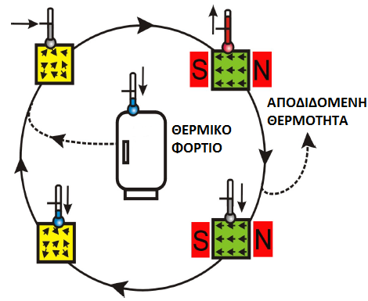
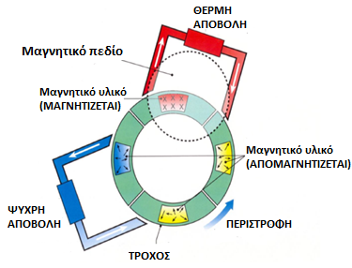
ΜΑΓΝΗΤΙΚΗ ΨΥΞΗ

Slide 8
ΜΕΛΕΤΗ ΜΑΓΝΗΤΟΘΕΡΜΙΚΟΥ ΦΑΙΝΟΜΕΝΟΥ
Ερευνάται κυρίως σε μέταλλα σπανίων γαιών
Το πιο χαρακτηριστικό μέταλλο: Γαδολίνιο
ΔS=10 J/kg K και ΔT=10 K
στους 292 Κ με μαγνητικό πεδίο από 0-5 Τ

Slide 9
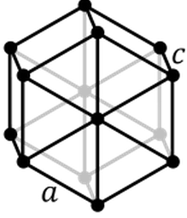
Ce_{x}La_{1-x}Ni₅
ΕΞΑΓΩΝΙΚΗ ΔΟΜΗ
Δείγματα με αναλογίες (Ce,La):Νi
(0.4, 0.6): 5
(0.6, 0.4): 5
(0.7, 0,3): 5

Slide 10
ΠΕΙΡΑΜΑΤΙΚΗ ΔΙΑΔΙΚΑΣΙΑ
Διεργασίες παρασκευής:
Τήξη βολταϊκού τόξου- Arc melting
Μηχανική άλεση- Ball milling
Για δύο ώρες στις 250 στροφές/λεπτό
Θερμική ανόπτηση
Στους 900 °C

Slide 11
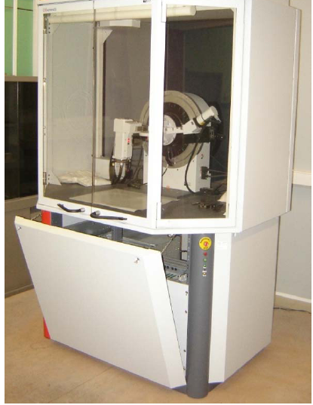
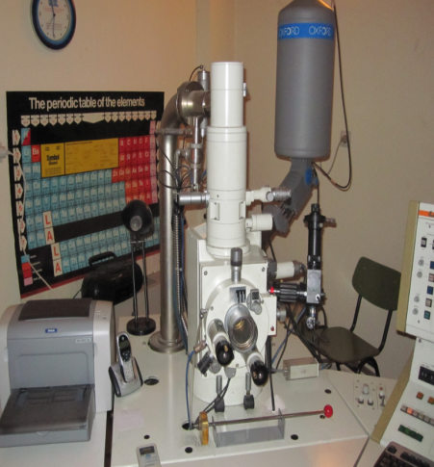
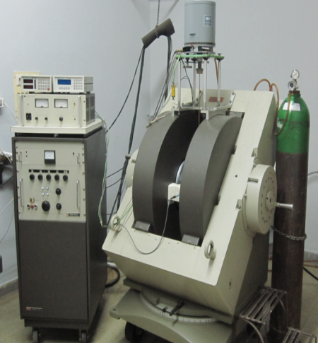
ΠΕΙΡΑΜΑΤΙΚΗ ΔΙΑΔΙΚΑΣΙΑ
Διεργασίες μελέτης:
Περίθλαση ακτίνων Χ (XRD)
Μαθαίνουμε μέσω της διαδικασίας την ατομική δομή και γίνεται ταυτοποίηση του υλικού
Ηλεκτρονική μικροσκοπία σάρωσης (SEM)
Μελέτη της μορφολογίας του υλικού και υπολογισμός της ακριβούς σύστασης του υλικού
Μαγνητόμετρο δονούμενου δείγματος(VSM)
Για τον χαρακτηρισμό των μαγνητικών ιδιοτήτων του υλικού

Slide 12
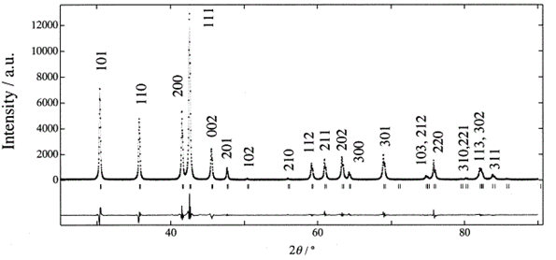
Περίθλαση ακτίνων Χ (XRD)
Μετά την ανάλυση Rietveld με χρήση του προγράμματος RIETICA:
Πλεγματικές σταθερές: a=5,0143 Å, c=3,9798 Å
Για το LaNi₅: a= 5,017 Å, c= 3,986 Å
Πρόγραμμα Jade6
101 : La
110 : Ce
200 : Ni
111 : Ni

Slide 13
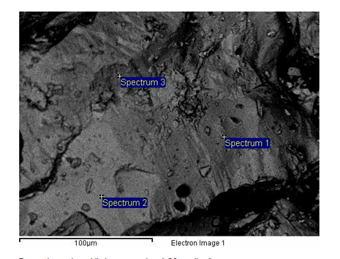
Ηλεκτρονική μικροσκοπία σάρωσης (SEM)
(0.4, 0.6): 5
Οι συγκεντρώσεις των στοιχείων είναι:
Ni 69%
La 19%
Ce 12%

Slide 14
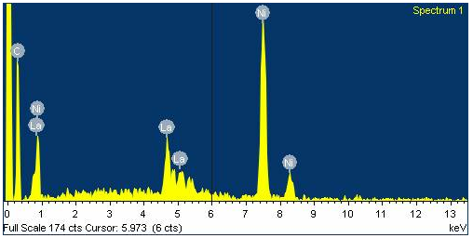
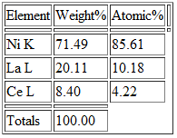
SEM- Χημική ανάλυση EDS
LN603-3

Slide 15
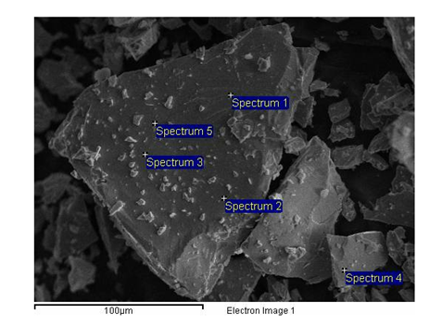
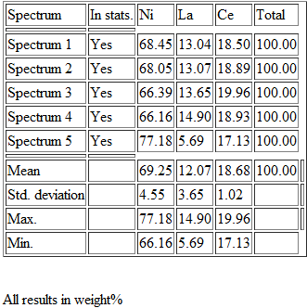
Hλεκτρονική μικροσκοπία σάρωσης (SEM)
(0.6, 0.4): 5
Οι συγκεντρώσεις των στοιχείων είναι:
Ni 69%
La 12%
Ce 19%

Slide 16
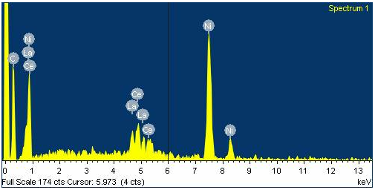
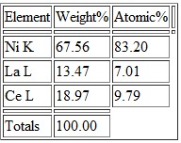
SEM- Χημική ανάλυση EDS
LN 603-5

Slide 17
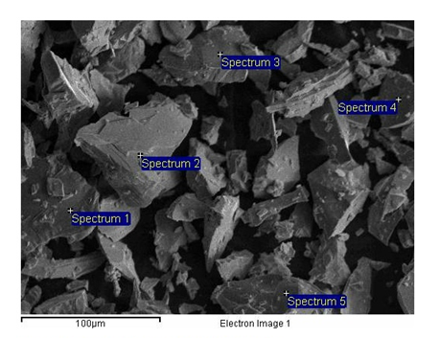
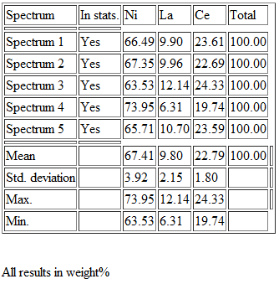
Ηλεκτρονική μικροσκοπία σάρωσης (SEM)
(0.7, 0.3): 5
Οι συγκεντρώσεις των στοιχείων είναι:
Ni 67%
La 10%
Ce 23%

Slide 18
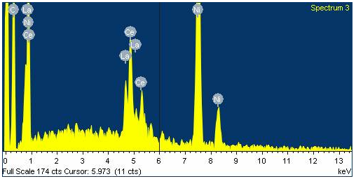
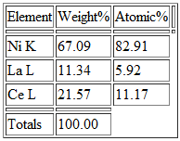
SEM- Χημική ανάλυση EDS
LN603-6

Slide 19
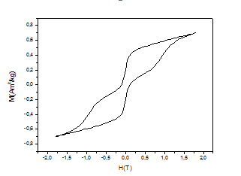
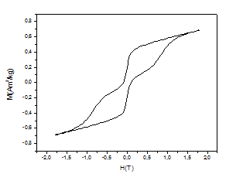
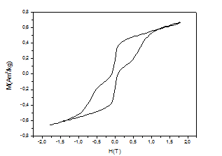
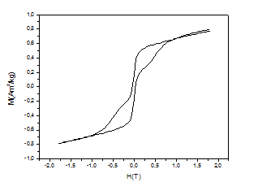
Μαγνητόμετρο δονούμενου δείγματος (VSM)
23 °C
Συνεκτικό πεδίο: 0.13 Τ
Μέγιστη μαγνήτιση: 0.7 Am²/kg
Παραμένουσα μαγνήτιση: 0.19 Am²/kg
50 °C
100 °C
Το συνεκτικό πεδίο και η μέγιστη μαγνήτιση μειώθηκαν με αύξηση της θερμοκρασίας
150 °C
(0.4, 0.6):5

Slide 20
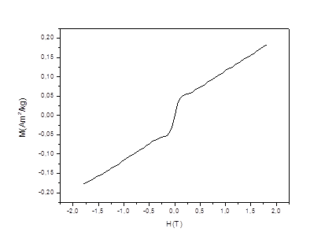
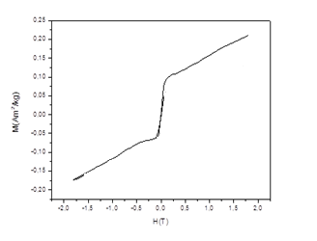
Μαγνητόμετρο δονούμενου δείγματος (VSM)
23 °C
50 °C
Παραμαγνητική συμπεριφορά
Μέγιστη μαγνήτιση: 0.18 Am²/kg
100 °C
150 °C
Μειώνεται με αύξηση της θερμοκρασίας
(0.6, 0.4):5

Slide 21
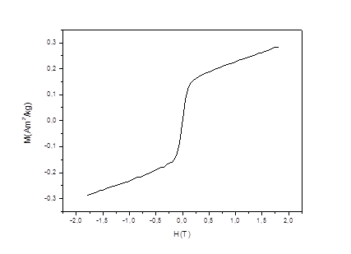
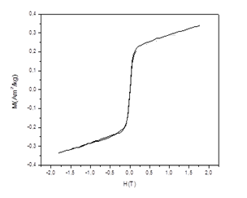
Μαγνητόμετρο δονούμενου δείγματος (VSM)
23 °C
50 °C
Παραμαγνητική συμπεριφορά
Μέγιστη μαγνήτιση: 0.28 Am²/kg
100 °C
150 °C
Μειώνεται με αύξηση της θερμοκρασίας
(0.7, 0.3):5

Slide 22
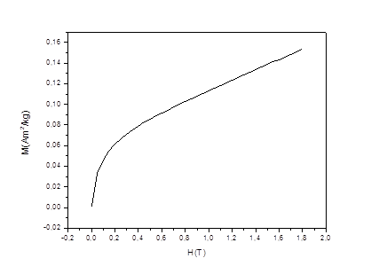
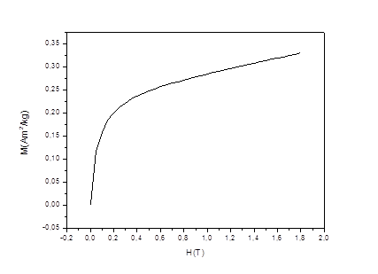
Μαγνητόμετρο δονούμενου δείγματος- Μαγνητοθερμικό φαινόμενο
(0.6, 0.4):5
(0.7, 0.3):5
Για κάθε δείγμα πραγματοποιήθηκαν μετρήσεις σε θερμοκρασία δωματίου 25 °C, με μαγνητικό πεδίο 0 Τ και 1 Τ

Slide 23
Μαγνητοθερμικό φαινόμενο
Μεταβολή εντροπίας:
$${ΔS}_{m}=\int_{H_{min}}^{H_{max}}{\left(\frac{dM}{dT}\right)}dH$$
ΔS= 2.5 J/kg K, 0-1 T στους 25 °C
ΔS= 5.7 J/kg K, 0-5 T στους 25 °C

Slide 24
ΣΥΜΠΕΡΑΣΜΑΤΑ
Το μαγνητοθερμικό φαινόμενο έχει πολύ σημαντικές εφαρμογές και προοπτικές
Παρατηρήθηκε από τις μετρήσεις μεγάλη διαφορά στη σύσταση των δειγμάτων και παραμαγνητική συμπεριφορά στα δυο τελευταία δείγματα
ΔS= 2.5 J/kg K, 1 Τ και 25 °C
Συμμετοχή σε συνέδρια:
Συνέδριο Φυσικής Στερεάς Κατάστασης και Επιστήμης Υλικών στην Πάτρα.

Slide 25
ΒΙΒΛΙΟΓΡΑΦΙΑ
Βιβλιογραφικές πηγές
[1] Karl G. Sandeman, “Magnetocaloric materials: the search of the new systems”, Scripta Materialia (2012)
[2] N.A. de Oliveira, P.J von Ranke, “Theoritical aspects of the magnetocaloric effect”, Physics Reports 489 (2010) 89-159
[3] E.P. Nobrega, N.A. de Oliveira, P.J. von Ranke, A. Troper, “Magnetocaloric effect in rare earth based compounds: A Monte Carlo study”, Physica B 378-380 (2006) 716-717
[4] Andrej Kitanovski, Peter W. Egolf, “Innovative ideas for future research on magnetocaloric technologies”, International journal of refrigeration 33 (2010) 449-464
[5] H. Wada, S. Tomekawa, M.Shiga, “Magnetocaloric properties of a first order magnetic transition system”, Cryogenics 39 (1999) 915-919
[6] L.G. de Medeiros Jr, N.A. de Oliveira, A. Troper, “Giant magnetocaloric and barocaloric effect in MnAs”, Journal of Alloys and Compoynds 501 (2010) 177-182
[7] Benjamin Podmijsak , “The magnetocaloric effect”, Seminar of the lecture
[8] N.A.de Oliveira, “Magetocaloric effect in rare earth doped compounds”, Journal of Alloys and Compounds 455 (2008) 81-86
[9] L.T. Tai, B.T. Hang, N.P. Thuy, T.D. Hien, “ Magnetic properties of LaNi5-based compounds”, Journal of Magnetism and Magnetic Materials 262 (2003) 485-489
[10] Prof.Dr. Romulus Tetean, Andrian Bezergheanu, “Magnetocaloric effect in-3d transition metal intermetallic and oxidic compounds”, Babes-Bolyai University of Cluj-Napoca (2012)
[11] Kαρλα Αναστασια, Σιαμπιρη Ανθη, “Εφαρμοσμενος Μαγνητισμος- Μαγνητικη Ψυξη”, Aριστοτελειο Πανεπιστημιο Θεσσαλονικης Τμημα Φυσικης
[12] I.P.Jain, R.K.Jain, Ankur Jain, Shivani Agarwal, V. Ganesan, “Characterization and hydrogenation of CeNi₅Cr_{x} (x=0,1,2) alloys”, University of Rajasthan, India (2004)
[13] K.R.Clay, A.J.Goudy, R.G.Schweibenz, A.Zarynow, “The effect of partial replazement of lanthanum in LaNi₅-H with Cerium, Praseodynium and Neodymium”, Journal of the Less-Common Metlas (1990) 153-162
Ηλεκτρονικές πηγες
[14] http://ec.europa.eu
[15]http://www.oikologio.gr
[16]http://www.bioenergynews.blogspot.com
[17]http://13tee-thess.thess.sch.gr
[18]http://www.allaboutenergy.gr
[19}http://www.geo.auth.gr

Slide 26
ΕΥΧΑΡΙΣΤΩ ΠΟΛΥ ΓΙΑ ΤΗΝ ΠΡΟΣΟΧΗ ΣΑΣ!

